Slide 1
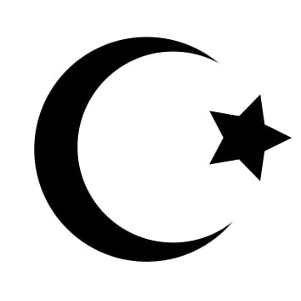
Az iszlám vallás kialakulása és főbb tanításai

Slide 2
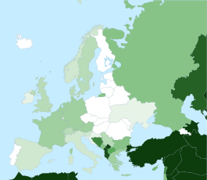
Előzmények
Az iszlám a nagy világvallások egyike, hívei a muszlimok.
A vallás az Arab-félszigeten alakult ki.
Felterjedési területe Észak-Afrika Közép-Ázsia, a Közel-Kelet, valamint Malajzia és Indonézia, de más térségekben is megtalálható.

Slide 3
Az Iszlám kialakulása
Mohamed utazásai során megismerkedett a zsidó és a keresztény vallásokkal. Úgy gondolta, hogyha a törzseknek egy közös vallása lenne akkor megszűnnének az egymás közötti háborúk.
610-ben kezdte el hirdetni tanait az Iszlámról.
622-ben Mekkából Medinába menekült, ez az esemény a Mohamed futása nevet viseli és olyan jelentős, hogy az iszlám vallás követő innen számítják az időt.
630-ban a sereg élén, harc nélkül vonult be Mekkába. Mekka az Iszlám vallás központja lett és megszületett a Korán, ami a vallás tanításit tartalmazta. Itt található mai napig a Kába-kő, ami egy meteorit, amit a vallás szerint Allah hajított le az égből.

Slide 4
Az Iszlám tanításai
Az Iszlám öt fő elemre helyezi a tanításait:
Egyetlen isten van, Allah és Mohamed az ő prófétája
Napi öt ima a Mekka felé fordulva
A hívőknek életükben legalább egyszer el kell zarándokolniuk Mekkába (kivéve, ha vagyoni vagy egyéb ok miatt képtelen rá)
Kötelező adakozás a szegények részére
A ramadán (böjti) hónapban napkeltétől napnyugtáig semmit sem szabad enni. (kivételt kapnak ez alól a betegek)

Slide 5
Egyéb fontos dolgok a hívők számára
Az alkohol és disznóhús fogyasztása tilos
A dzsihád, ami szent háború a hit terjesztése érdekében. Akik ilyen háború folyamán vesztették életüket azoknak a lelke egyből a paradicsomba jutott.
Tiltott az emberábrázolás, ami azt jelenti, hogy nem szabad a mecsetekben Mohamedet vagy bármilyen más vallási szereplőt megjeleníteni.
Az egyetlen bűne az embernek, ha hitetlen.

